Slide 1
Изучаем
правила дорожного движения

Slide 2
Вопрос 1
Игра-конкурс дорожных наук
Кто из сказочных героев правильно перешёл бы улицу?
А) Мальвина
Б) Буратино
В) Незнайка
Г) Винни – Пух

Slide 3
Вопрос 2
Игра-конкурс дорожных наук
На какой дороге машина лучше тормозит?
А) на мокрой
Б) на обледенелой
В) с ямками
Г) на ровной сухой

Slide 4
Вопрос 3
Игра-конкурс дорожных наук
Когда загорелся зелёный свет светофора, что ты будешь делать?
А) посмотришь, нет ли поблизости
быстроидущего транспорта
Б) пропустишь всех старушек и даму с
собачкой
В) побежишь со всех ног
Г) останешься стоять на месте

Slide 5
Вопрос 4
Игра-конкурс дорожных наук
С какого возраста можно ездить на велосипеде по проезжей части?
А) с самого рождения
Б) с 14 лет
В) когда получишь права
Г) когда выйдешь на пенсию

Slide 6
Вопрос 5
Игра-конкурс дорожных наук
Как правильно перейти дорогу. Выйдя из автобуса?
А) обойти автобус спереди
Б) обойти автобус сзади
В) перепрыгнуть
Г) пролезть под автобусом

Slide 7
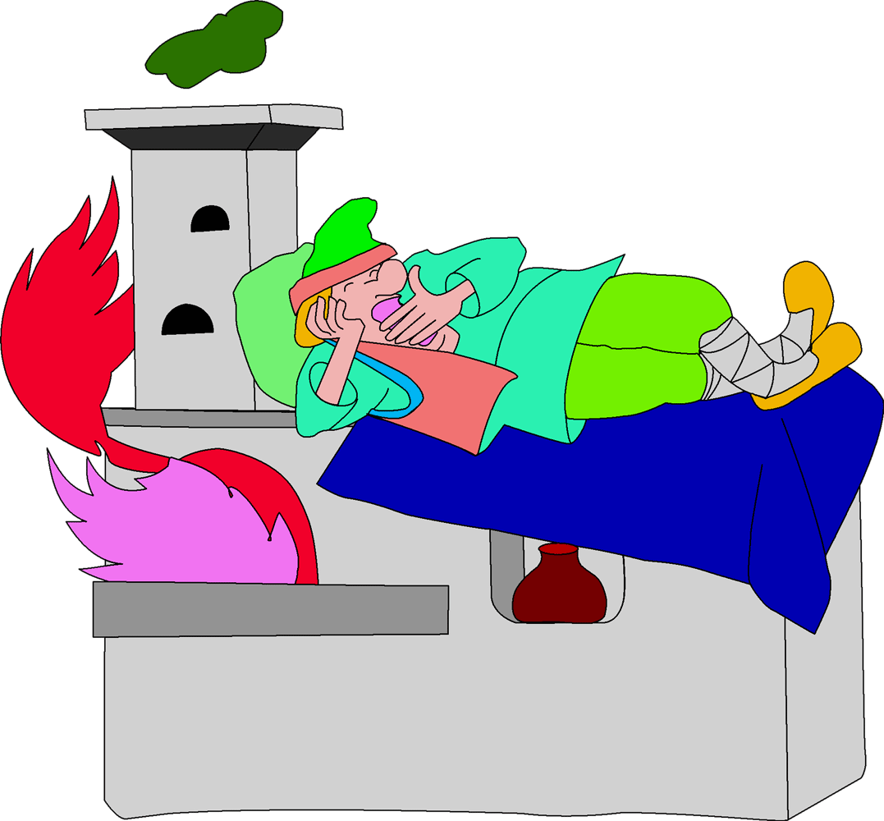
Автомульти
На чём ехал Емеля к царю во дворец?

Slide 8
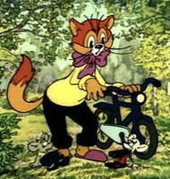
Автомульти
Любимый двухколёсный вид транспорта кота Леопольда?

Slide 9
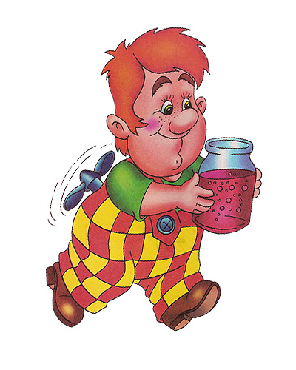
Автомульти
Чем смазывал свой моторчик Карлсон, который живёт на крыше?

Slide 10
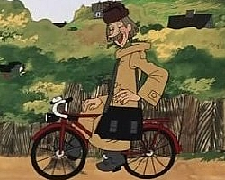
Автомульти
Какой подарок сделали родители дяди Фёдора почтальону Печкину?

Slide 11
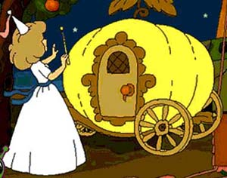
Автомульти
Во что превратила добрая фея тыкву для Золушки?

Slide 12
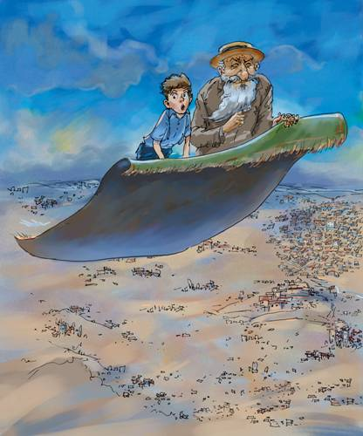
Автомульти
На чём летал старик Хоттабыч?

Slide 13
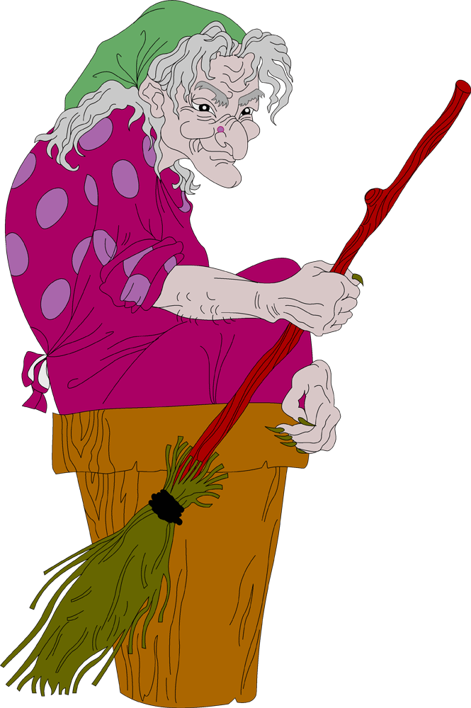
Автомульти
Личный транспорт Бабы - Яги?

Slide 14
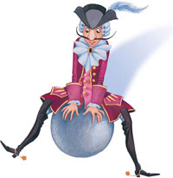
Автомульти
На чём летал барон Мюнхгаузен?

Slide 15
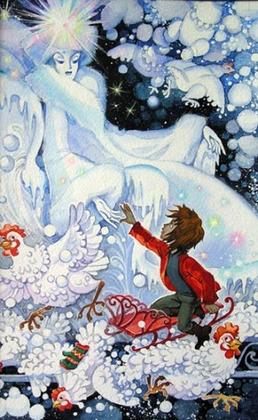
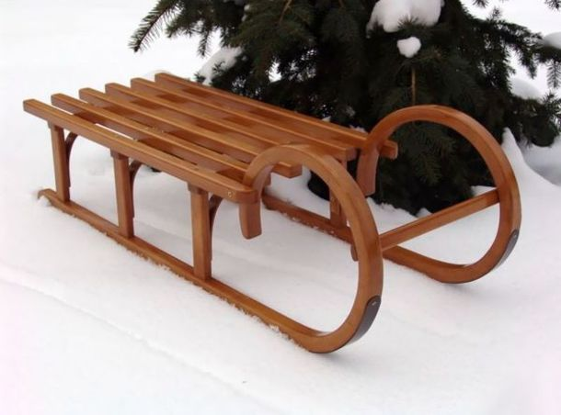
Автомульти
На чём катался Кай?

Slide 16
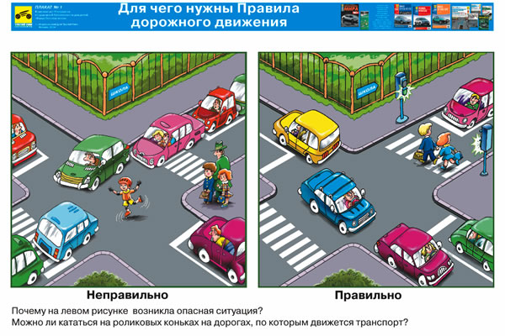
Для чего нужны
правила дорожного движения
Почему на левом рисунке возникла опасная ситуация?

Slide 17
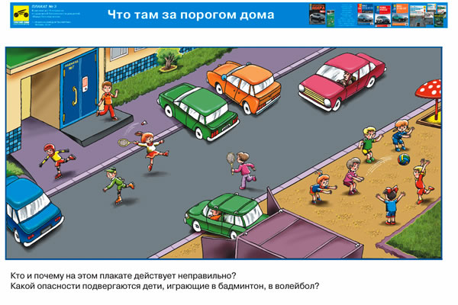
Что там, за порогом дома?
Какой опасности подвергаются дети, играющие в бадминтон, в волейбол?

Slide 18
Ты - пассажир
Кто из пассажиров ведёт себя неправильно?

Slide 19
Как правильно?
Кто ведёт себя неправильно?

Slide 20
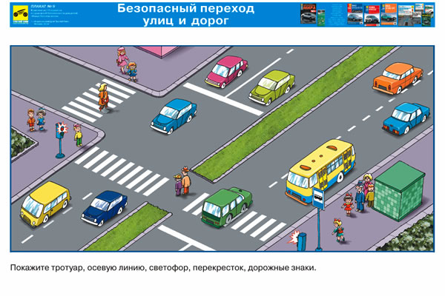
Безопасный переход улиц и дорог
Кто из пешеходов правильно ведёт себя при переходе улицы?

Slide 21
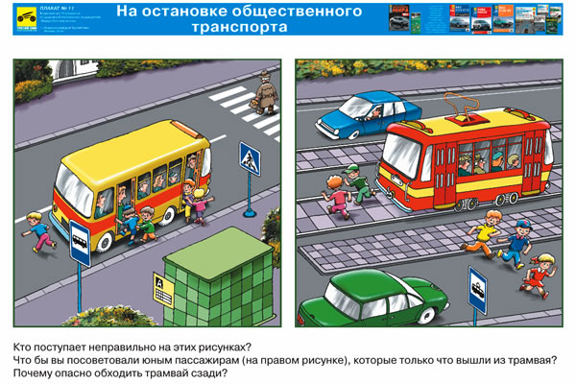
На остановке общественного транспорта
Кто поступает неправильно?

Slide 22
Что такое остановочный и тормозной путь?
Почему автомобиль не может остановиться сразу?

Slide 23
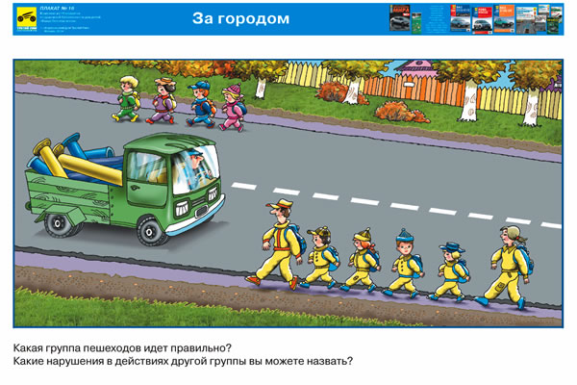
За городом
Перечисли нарушения правил дорожного движения.

Slide 24
Памятка
Ходи по тротуару, придерживаясь правой стороны
Переходи улицу спокойным шагом только по пешеходному переходу
Переходи улицу только на зелёный сигнал светофора
Не перебегай проезжую часть перед близко идущим транспортом

Slide 25
Верю, что настанет день,
Когда любой прохожий
Будет показывать детям
Только пример хороший!!!

